Slide 1

Тема: “Похідна функції”

Slide 2

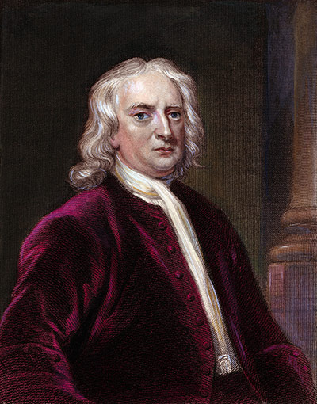
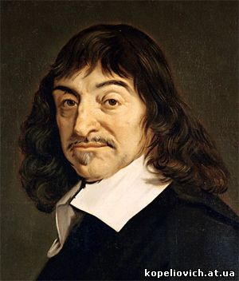
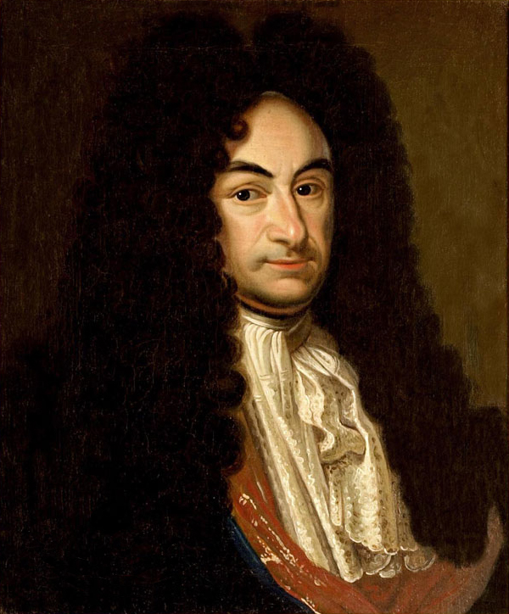
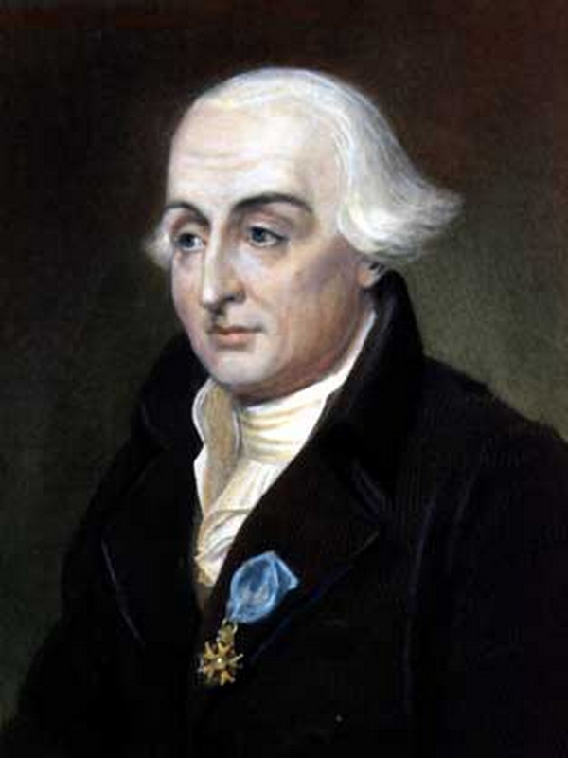

Slide 3


Тема: “Похідна функції”
Знайти похідну функції

Slide 4
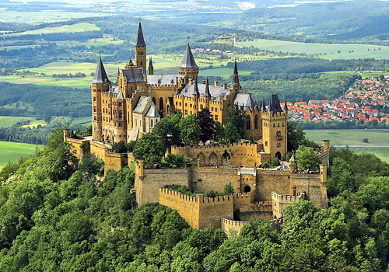


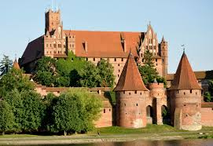

Здолай перешкоду
B
7
8
6
5
3
A
4
2
1

Slide 5



Slide 6
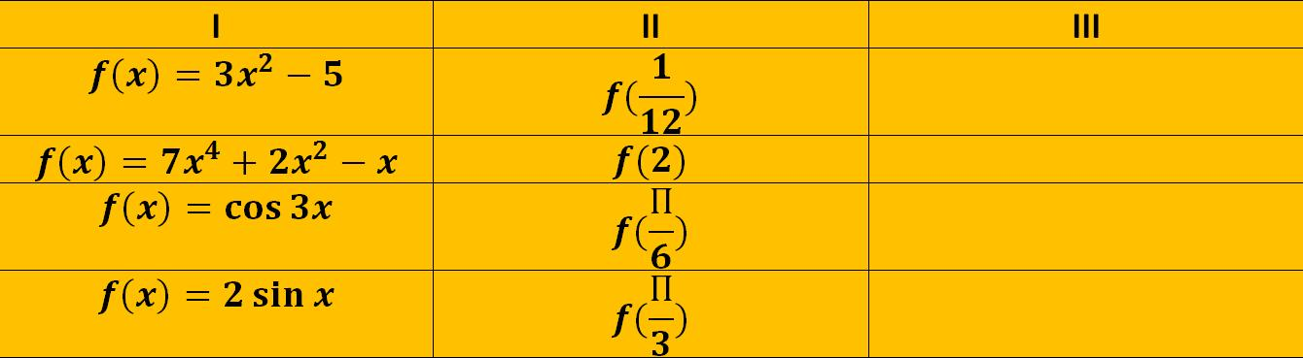
Знайдіть похідні функцій, використовуючи формули і теореми про похідні

Slide 7
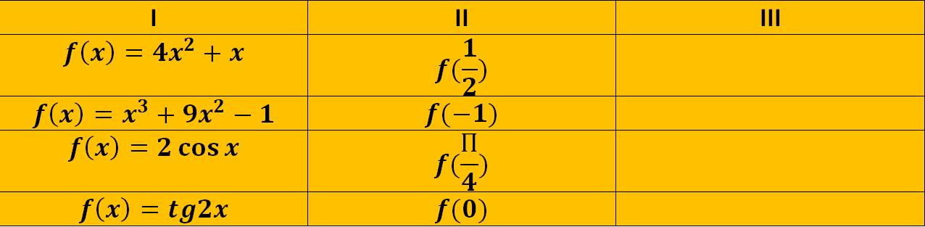
Знайдіть похідні функцій, використовуючи формули і теореми про похідні

Slide 8
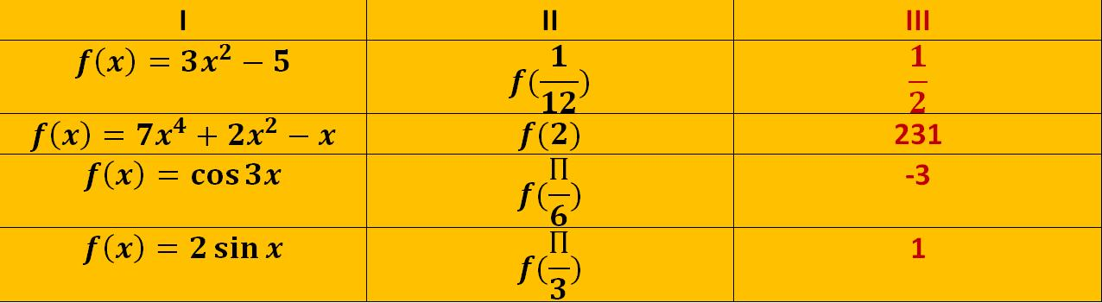
Знайдіть похідні функцій, використовуючи формули і теореми про похідні
1

Slide 9
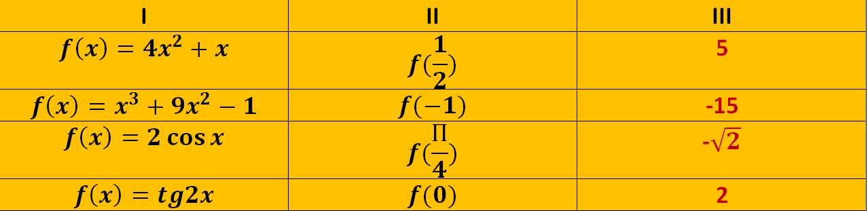
Знайдіть похідні функцій, використовуючи формули і теореми про похідні

Slide 10
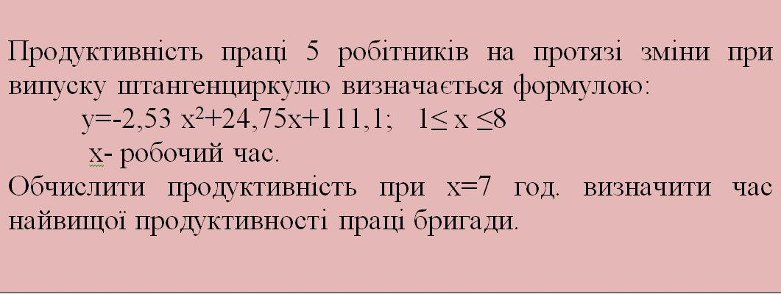
виготовленні тротуарної плитки визначається формулою

Slide 11
